Slide 1
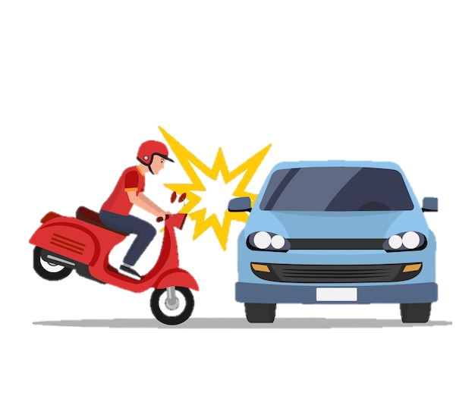


VioTrack
Tracking and Catching electric scooter violations
מתן מזרחי 203168026
גוני לירז 208494138
GitHub
YouTube
Notes:
מתן

Slide 2
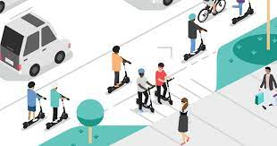





קורקינט חשמלי
אין ספק שכולנו נתקלים לפחות בקורקינט חשמלי אחד בעודנו הולכים ברחוב.
היום הקורקינט החשמלי מצוי בכל מקום ולא בצורה בודדת.
קיימים לפחות כ 50 יצרני קורקינטים בשוק הישראלי
וכ 5 אפליקציות שונות להשכרת קורקינטים בגוש דן.
Notes:
גוני
הקורקינטים החשמליים נכנסו לחיינו זה לא מכבר, וכבר נראה שהם השתלטו לחלוטין על ערי המרכז ובראשן כמובן, תל – אביב הגדולה. מידי יום אלפי רוכבים משתמשים בקורקינטים החשמליים אשר ניצבים באזורים שונים ברחבי ערי המרכז, והודות לכך מגיעים הם במהירות ובקלות ממקום למקום.

Slide 3
קורקינט חשמלי - מאז ועד היום
השימוש בקורקינט חשמלי בישראל הוסדר לראשונה בצו ביולי 2004. מגדיר קורקינט חשמלי כרכב בעל שני גלגלים המורכבים בזה אחר זה, המונע במנוע חשמלי שהספקו לא עולה על 100 ואט, מהירותו לא גבוהה מ-12 קמ"ש, ומשקלו העצמי לא עולה על 12 ק"ג.
בשנת2016 פרסם משרד התחבורה תקנה חדשה, לפיה מותר להשתמש בקורקינט חשמלי מגיל 16, מהירותו תוגבל ל-25 קמ"ש, ההספק יהיה עד 250 וואט ומשקלו עד30 ק"ג.
Notes:
מתן

Slide 4

קורקינט חשמלי - החוק
חל איסור מוחלט לרכוב על מדרכות. הרכיבה מותרת במקום שיש בו שביל המיועד לרכיבה עליו, ובהיעדר שביל רכיבה מתאים, הרכיבה תתבצע על הכביש בהתאם לכל חוקי התנועה וכמה שיותר קרוב לשפה הימנית.
הגיל המינימלי שממנו ניתן לרכיבה על אופניים חשמליים הוא מגיל 16.
כמו כן, אם רוכב הקורקינט הוא בעל רישיון, עליו לדאוג שרישיונו תמיד יהיה איתו בעת הרכיבה. מי שאינו בעל רישיון, נדרש לעבור מבחן תיאוריה, ולשאת תעודה המעידה על כך.
Notes:
מתן

Slide 5
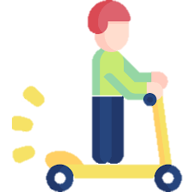
האם כדאי לרכוב על קורקינט?
חסרונות
יתרונות
בעייתי במזג אוויר חורפי
לא בטיחותי
מגיעים במהירות ובקלות ממקום למקום
זמין
לא צריך למצוא חניה
אין צורך לעמוד בפקקים
זול
עצמאות לרוכב
אין צורך ברישיון נהיגה
Notes:
היתרונות הרבים של הקורקינט החשמלי מוכרים וברורים – לא צריך למצוא חניה, אין צורך לעמוד בפקקים, השימוש בקורקינט אינו מזהם את הסביבה, הוא זול בהשוואה לנסיעה ברכב, אין זמן המתנה להתחלת הנסיעה בדומה לנסיעה בתחבורה ציבורית ועוד מגוון יתרונות רחב. בפועל, הקורקינט החשמלי מעניק עצמאות מוחלטת לרוכבים עליו, כאשר הנסיעה עליו היא מהנה ביותר. ובכן, אין זה מפתיע שטרנד הקורקינטים החשמליים כבש את תל – אביב, רמת – גן, גבעתיים והסביבה, ולא נראה שהוא עתיד לעזוב אותנו בקרוב.
●נסיעה בצד הכביש ולא במדרכה.. מסוכן מאוד
•לרוב משתמשים בו כדי להגיע ממקום למקום הקטן מ20 דק' רכיבה כאשר אופציה זו מקלה על ההגעה.

Slide 6
ומה קורה בפועל? רוכבי קורקינט חשמלי- קווים לדמותם
18%
36%
רוכבים עם אוזניות
רכבו על המדרכה בניגוד לחוק
10%
79%
מהרוכבים התעסקו בטלפון הסלולרי
לא צייתו לרמזורים ולתמרורים
10%
64%
מהרוכבים מרכיבים נוסע נוסף
מהרוכבים לא חבשו קסדה
מקור: עמותת אור ירוק
Notes:
החוק VS. המציאות

Slide 7

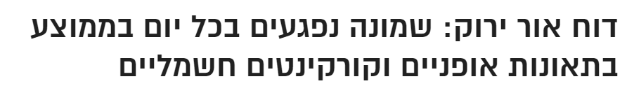

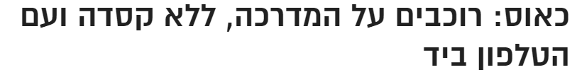
Notes:
מה קורה היום

Slide 8
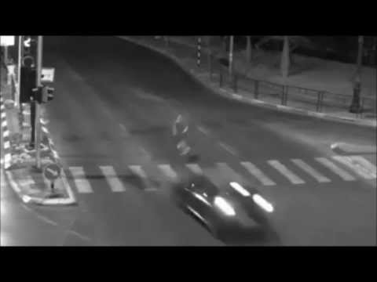
למי זה לא קרה?

Slide 9

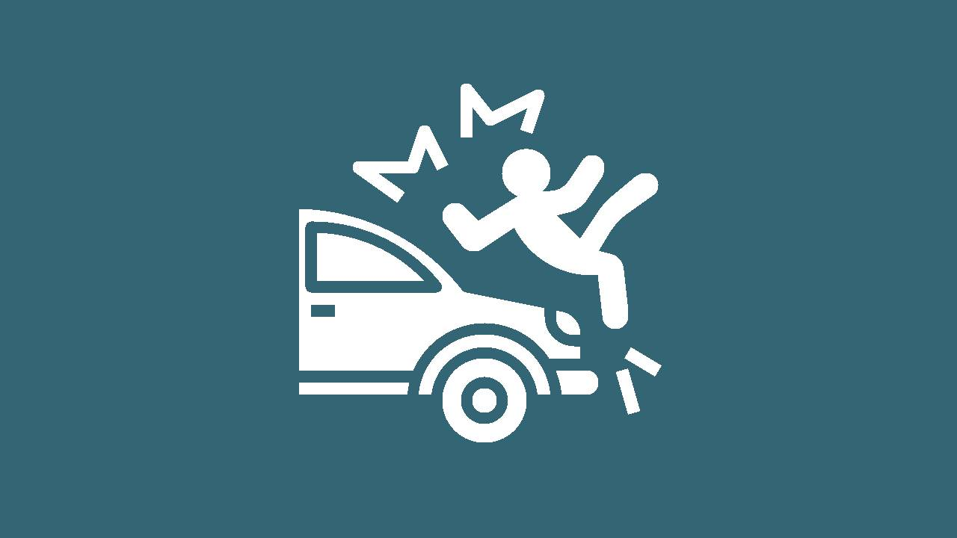
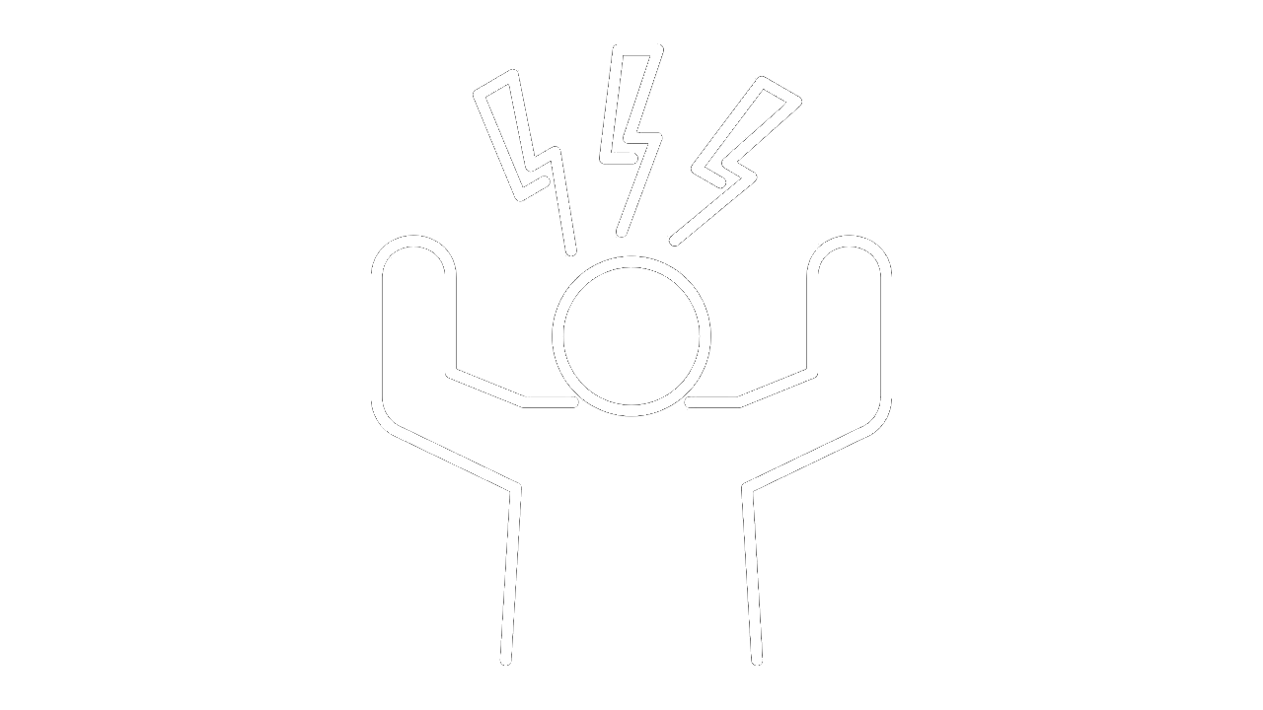
אז מה הבעיה?
01
חוסר באכיפה
02
תאונות דרכים
03
עצבים וחוסר אמון

Slide 10
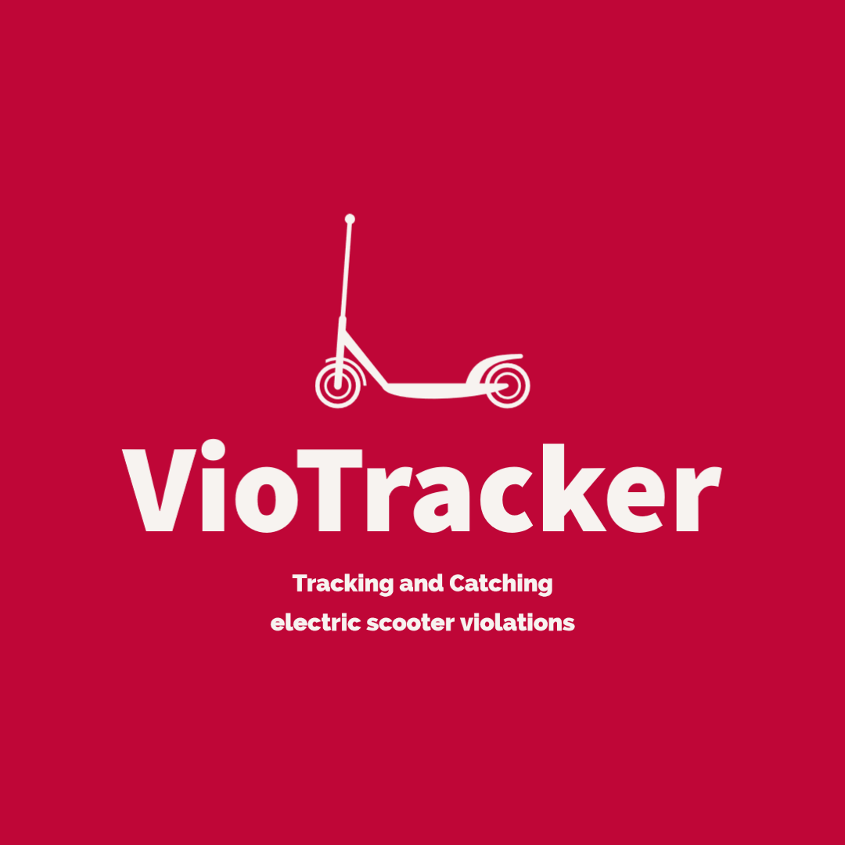
הפיתרון
אנו מציעים מערכת מצלמות וחיישנים הממוקמים על רמזורי התנועה בצמתים מרכזיות.
המערכת תקליט תנועות קורקינטים חשמליים, ועל ידי אלגוריתם ראייה ממוחשבת תנתח את התמונות על מנת לזהות עבירות תנועה כגון חצית צומת ברמזור אדום, רכיבה על מדרכה, אי ציות לתמרורים וכו'.
המערכת תשדר את כל המידע הרלוונטי אודות העבירה למערכת שליטה אליה המשטרה מחוברת.

Slide 11
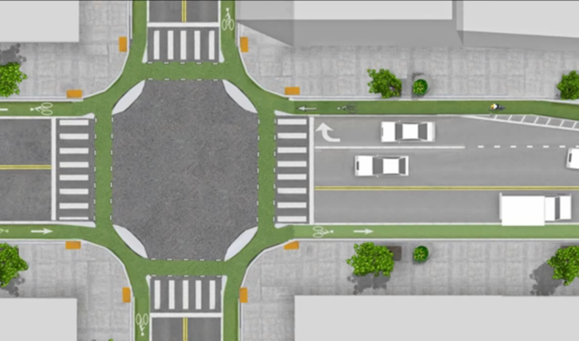
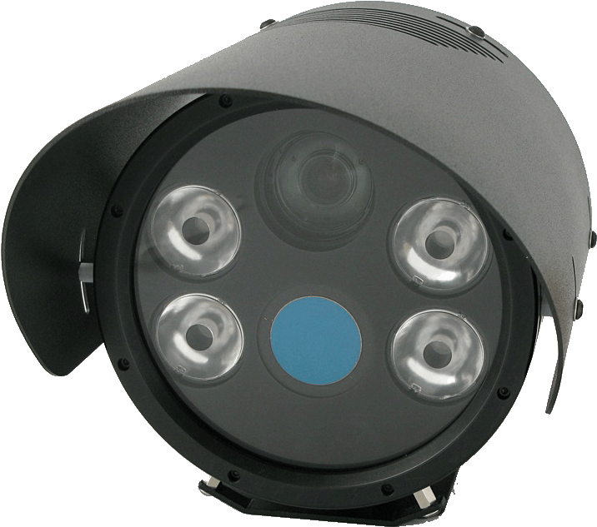
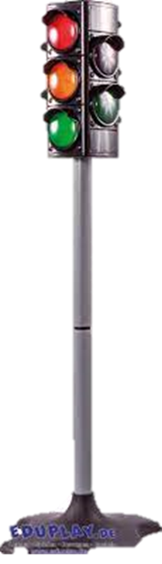
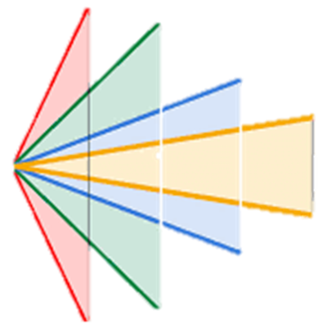
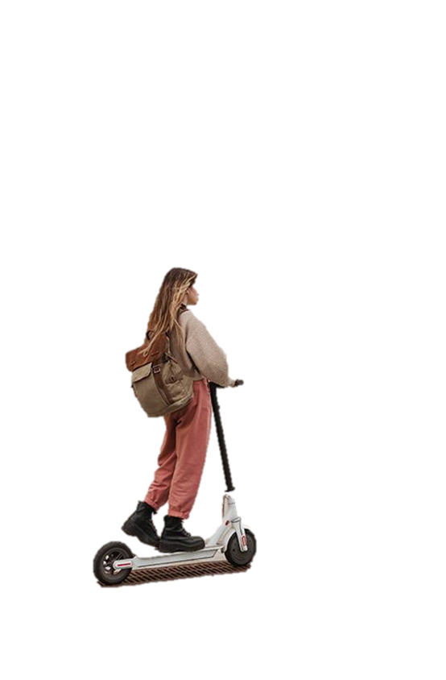
איך זה עובד

Slide 12




רכיבי המערכת
מצלמת HD
המערכת משתמשת במצלמה המיועדת לתוואי רחוב
סנסור תאורה
במערכת קיים חיישן תאורה המפעיל במידת הצורך את הפלאש למצלמה
אלגוריתם ראייה ממוחשבת
אלגוריתם למציאת עבירות תנועה
רכיב רשת
המערכת תשלח את פרטי העבירה על גבי הרשת למערכת שליטה של המשטרה
רכיב חשמל
המערכת תתחבר לרשת החשמל של הרמזור כדי לקבל מתח

Slide 13
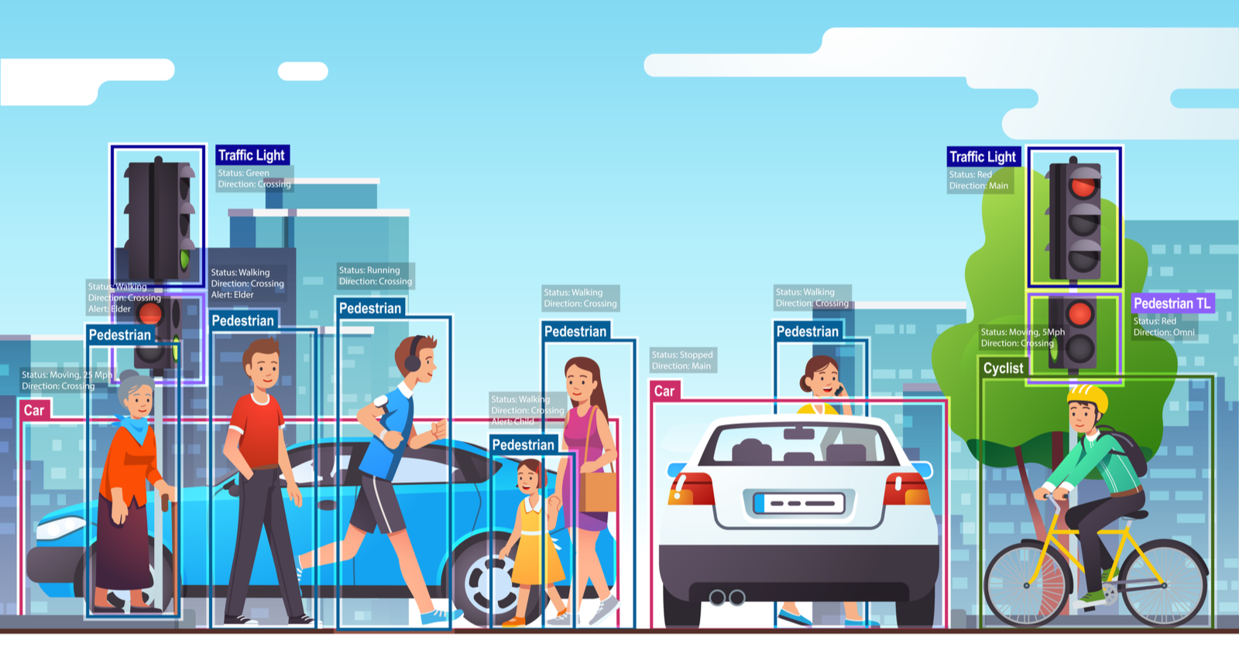
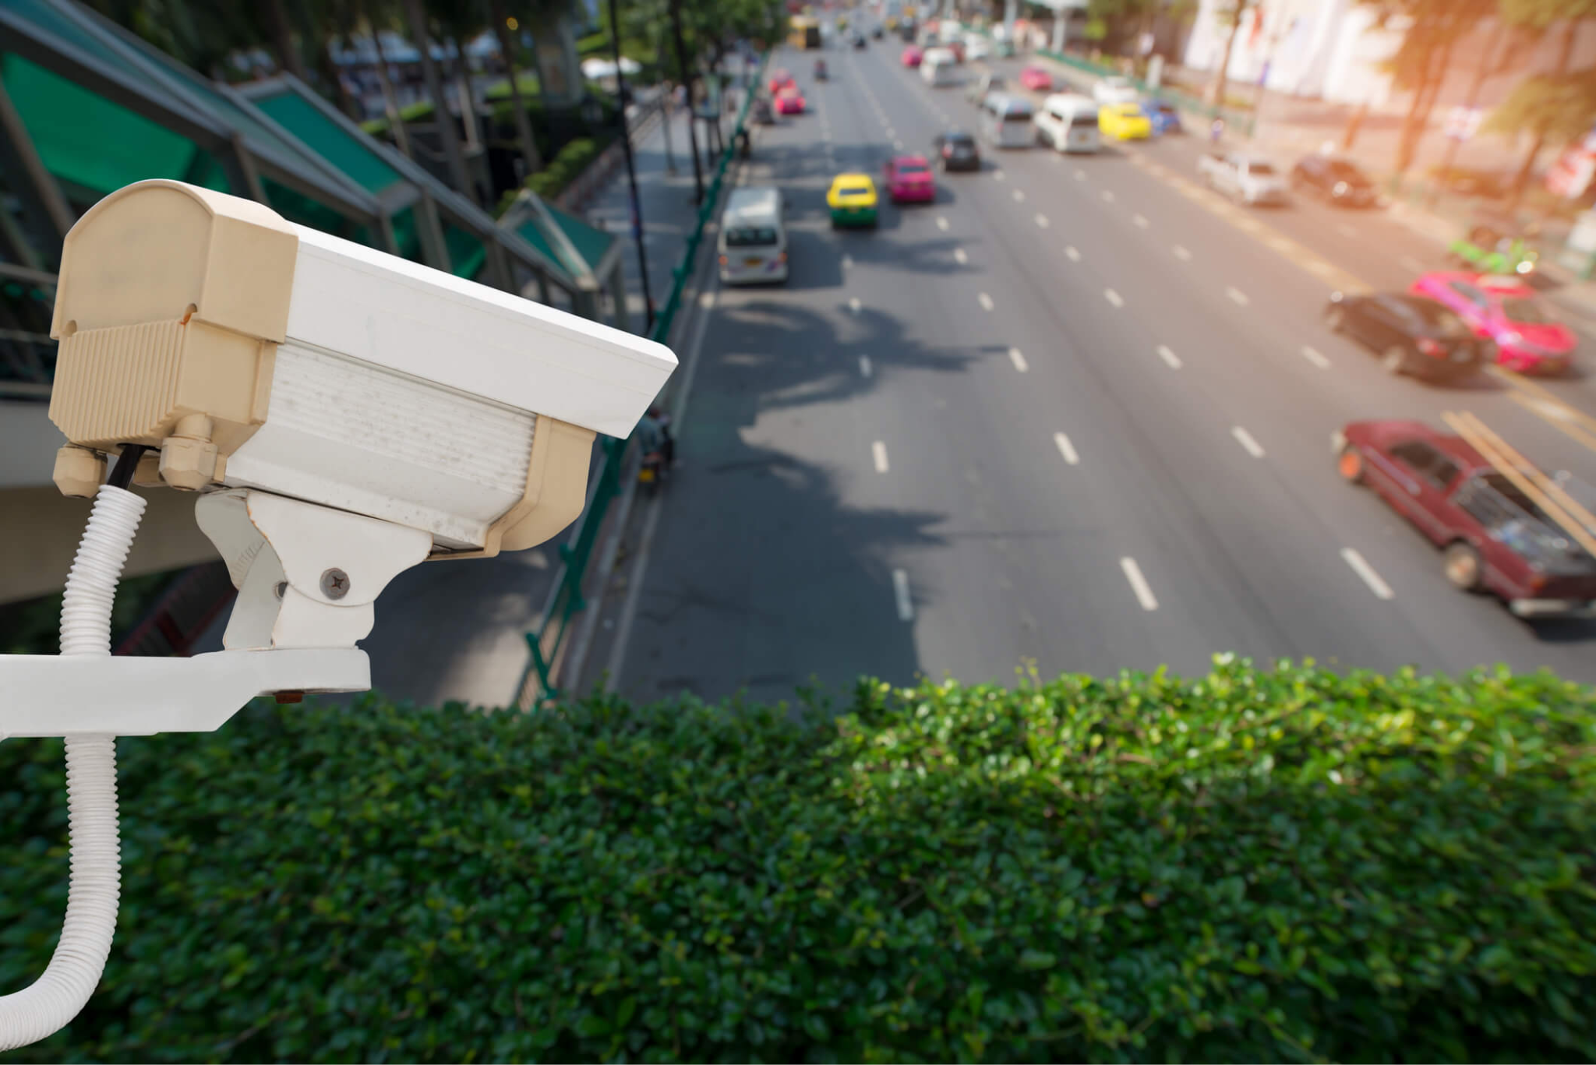
FLOW
שלב 3
שלב 2
שלב 1
איסוף מידע ושליחתו
ניתוח התמונות
צילום
איסוף כלל המידע אודות העבירה ושליחתו למשטרה
הפעלת אלגוריתם לזיהוי הפרות וחריגות מחוקי התנועה
צילום צמתים מרכזיות 24/7

Slide 14
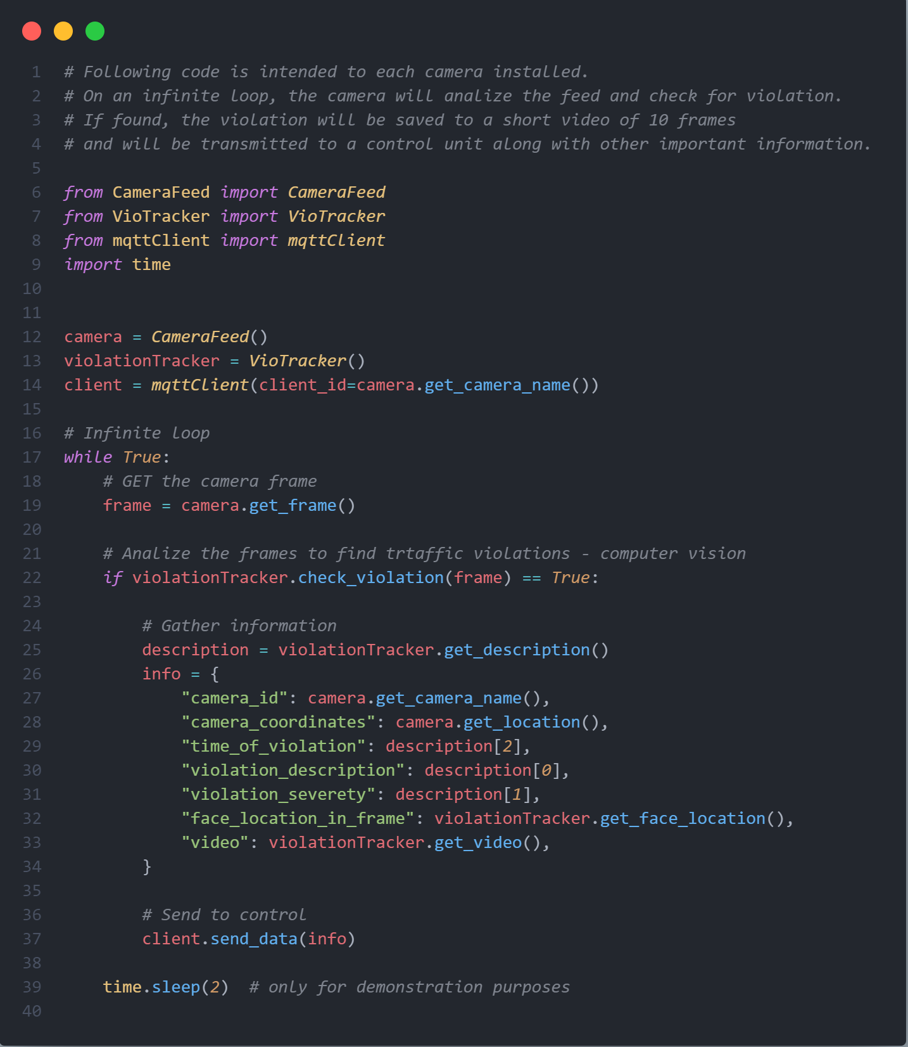
שלב 1
צילום
שלב 2
ניתוח התמונות
שלב 3
איסוף מידע ושליחתו
Notes:
להסביר על הIMPORTים

Slide 15
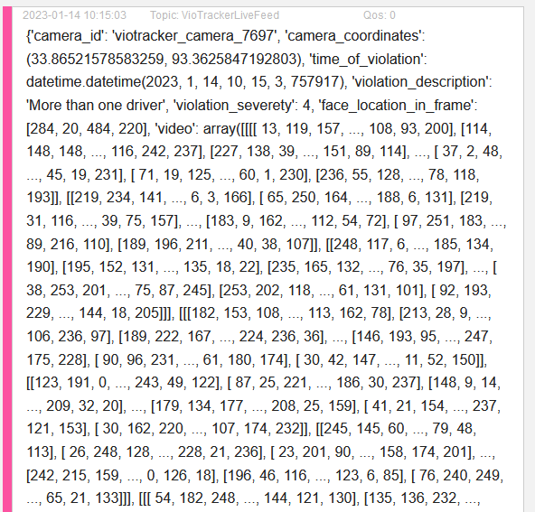
הנתונים הנשלחים
שם המצלמה
נ.צ מצלמה
תאריך וזמן העבירה
תיאור העבירה
חומרת העבירה
מיקום פרצוף
סרטון

Slide 16
למה זה טוב?
01
חוסר באכיפה
02
תאונות דרכים
03
עצבים וחוסר אמון

Slide 17
ביביליוגרפיה
https://www.gov.il/he/departments/legalinfo/regulations_scooter
https://www.oryarok.org.il/electric-bike
https://www.cbs.gov.il/he/mediarelease/pages/2022/%D7%AA%D7%90%D7%95%D7%A0%D7%95%D7%AA-%D7%93%D7%A8%D7%9B%D7%99%D7%9D-%D7%A2%D7%9D-%D7%A0%D7%A4%D7%92%D7%A2%D7%99%D7%9D-%D7%A1%D7%99%D7%9B%D7%95%D7%9D-%D7%A9%D7%A0%D7%AA-2021.aspx

